Slide 1
10 ĮDOMIŲ EKSPERIMENTŲ
Kauno lopšelis- darželis „Liepaitė“ Parengė mokytojos: Aistė Guobė Rita Pūtvienė

Slide 2
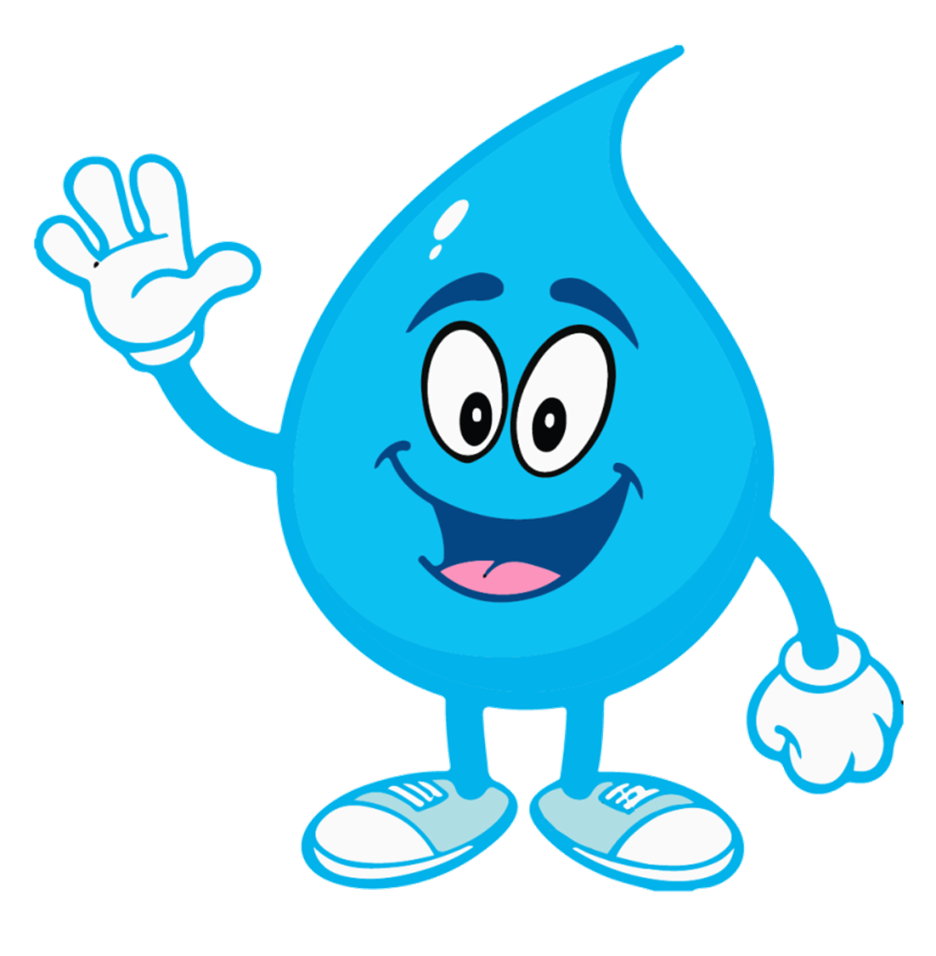
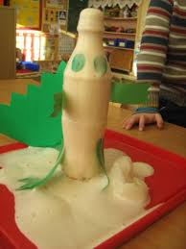
EKSPERIMENTAS
Jums reikės:
- plastikinio butelio, spalvoto popieriaus;
- acto;
- sodos ( 1valg.šaukštas);
- miltų (2valg.šaukštai);
- maistinių dažų (geltonos, raudonos arba oranžinės spalvos).
„Pūtojantis krokodilas “
Eiga:
iš spalvoto popieriaus padaryti „krokodilo kūno formą“.
juo apklijuoti plastikinį butelį.
į butelį pilame actą (maždaug iki pusės butelio).
tada žiupsnelį maistinių dažų suberiame į miltus, juos išmaišome ir supilame į butelį.
galiausiai supilame sodą ir laukiame „išsiveržimo“.
Kas atsitinka? Sumaišius sodą su actu vyksta cheminė reakcija, kurios metu susidaro putos. Jos pakankamai stipria srove išteka iš butelio. Kadangi buvo suberti maistiniai dažai, srovė veržiasi spalvota, panaši į lavą. Su vaikais galima kalbėtis apie kalnus, ugnikalnius.

Slide 3
Jums reikės: -polietileninio užspaudžiamo maišelio; -vandeniui atsparių markerių; -puodelio vandens; -mėlynų maistinių dažų.
EKSPERIMENTAS
„Lietus maišelyje“
Eiga: -ant polietileninio maišelio vaikų paprašyti nupiešti saulę ir debesis, jūros bangas (užspaudimas viršuje – prie „debesų“). -vandenį indelyje maistiniais dažais nudažome mėlyna spalva. mėlyną vandenį supilame į maišelius (vanduo turi apsemti nupieštas bangas) ir sandariai užspaudžiame. -maišelius su „jūra“ pakabiname ant lango saulėtoje vietoje. -stebime, kas vyksta (eksperimentas trunka kelias dienas).
Kas atsitinka? Kai saulė pašildo maišelyje vandenį, vanduo garuoja ir kyla į viršų. Susidaro tarsi maži debesys. Atšalus orui visi lašeliai vėl sugrįžta į ,,jūrą“ ir taip sukuriamas vandens ciklas.Vaikai sužino vandens garavimo ir garų virtimo vandeniu paslaptis.

Slide 4
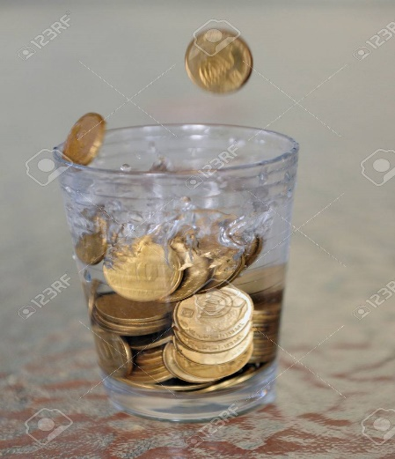
EKSPERIMENTAS SU MONETOMIS
Jums reikės: stiklinės, vandens, monetų.
Eiga: Prieš atliekant šį bandymą kartu su vaikais galite paspėlioti, ar vanduo išsilies iš stiklinės? Kas nutiks metant monetas į stiklinę? Kiek jų turėtų tilpti?
-į stiklinę pripilkite vandens, kol ji bus sklidina.
-tada paprašykite vaikų lėtai ir atsargiai mesti monetas į vandenį. Stebėkite, kas nutinka – vanduo neišsilieja iš stiklinės.
-stebėkite, kas nutinka – vanduo neišsilieja iš stiklinės net ir metant, iš pirmo žvilgsnio, jau per daug monetų, vanduo išsigaubia virš jų.
Kas atsitinka? Taip nutinka dėl vandens savybių: vanduo, kaip ir kiti skysčiai sudaryti iš dalelių, kurios pralaidžios ir gali skverbtis į kitus daiktus.

Slide 5
EKSPERIMENTAS
Jums reikės:
-žvakės;
-indo su šaltu vandeniu;
-degtukų.
„Piešimas vašku ant vandens“
Eiga:
- uždekite žvakę ir varvinkite karštą vašką į šaltą vandenį, stengdamiesi išgauti įvairias formas.
- karštas vaškas šaltame vandenyje stingsta, sudarydamas įvairias formas.
- išgautas originalias figūras galite panaudoti kuriant paveikslus pasirinkta tema. Pvz. pasiūlykite vaikams priklijuoti vašką ant pagrindo, o detales pripiešti.
Kas atsitinka? Paaiškinkite vaikams, kad kiekviena kūno būsena priklauso nuo tam tikros temperatūros. Vaškas prie aukštos temperatūros tampa skystu, o jai nukritus – sukietėja. Paaiškinkite vaikams, kad šis būdas naudojamas pramonėje gaminant įvairius stiklo, plastiko ir metalo gaminius. Taip pat konditerijoje – gaminant saldainius, ledus.

Slide 6
EKSPERIMENTAS
Jums reikės:
- stiklinio butelio siauru kakleliu;
- baliono;
- dviejų vonelių su vandeniu (karštu ir šaltu).
„Oro plėtimasis ir susitraukimas“
Eiga:
- paimti stiklinį butelį ir užmauti ant butelio kaklelio balioną.
- pastatyti butelį su balionu į vonelę su karštu vandeniu (balionas išsipučia).
- perkelti butelį į vonelę su šaltu vandeniu (balionas subliūkšta).
Kas atsitinka? Kai butelis pastatomas į vonelę su karštu vandeniu, balionas išsipučia. Taip įvyksta todėl, kad dėl karščio oro molekulės juda tolyn viena nuo kitos. Oras butelio viduje išsiplečia ir jam reikia daugiau vietos. Taigi, jis plečiasi į baliono vidų ir jį išpučia. Kai butelis pastatomas į šaltą vandenį, molekulės traukiasi viena prie kitos. Orui butelyje užtenka vietos, todėl balionas subliūkšta. Dėl tokio oro plėtimosi ir susitraukimo balionas pats pučiasi arba bliūkšta.

Slide 7
EKSPERIMENTAS
Jums reikės:
- stiklinaičių;
- drungno vandens;
- guašo ir ekologiško skysto muilo.
„Spalvoti muilo burbulai “
Eiga:
skystą muilą sumaišyti su drungnu vandeniu santykiu 1:1.
įmaišyti skirtingų spalvų guašo (burbulų spalvos bus ryškesnės, jei daugiau įpilsite guašo).
viską gerai išmaišyti iki kol gerai suputos.
sustatyti skirtingų spalvų mišinius ratu.
pūsti muilo burbulus pro šiaudelį, kol burbulai ims kilti virš stiklinės ir leisis ant stalo, taip susijungdami su kitos spalvos burbulais iš kitos stiklinaitės.
Kas atsitinka? Kadangi burbulas prisipildo šilto oro iš mūsų plaučių, kuris yra lengvesnis už aplinkos kambario orą, tai išpūstas burbulas tuojau kyla į viršų. Mišinyje susidaro trys sluoksniai – skysto muilo, guašo ir vandens, todėl burbulai tampa sunkesni ir nesusprogsta iškilę į paviršių. Be to – skystas muilas turi ypatybę vienu metu plėstis į visas puses. Dėl to burbulai nesprogsta, o tarsi „keliauja“ iš stiklinės. Susijungus kelių spalvų burbulams, jie susilieja ir sudaro kitą atspalvį.

Slide 8
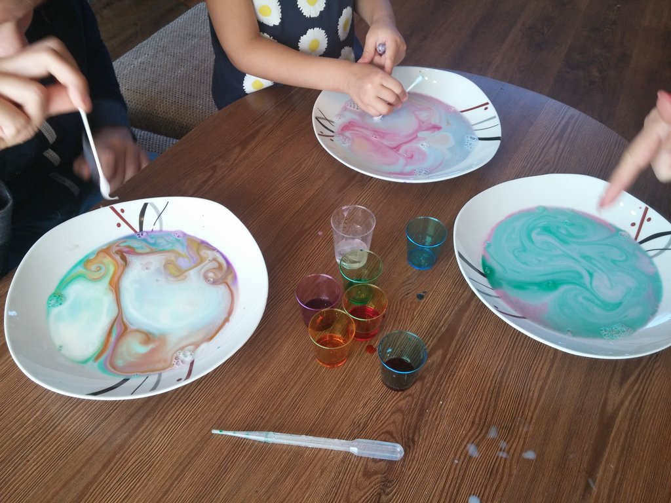
EKSPERIMENTAS
Jums reikės:
dubenėlis pieno;
kelių spalvų valgomieji dažai;
pipetė ;
indų ploviklis;
ausų krapštukas.
„Piešimas ant pieno“
Eiga:
į dubenį su pienu pipete įlašinti įvairių spalvų valgomųjų dažų.
ausų krapštuką pamirkyti į indų ploviklį ir paliesti ant pieno įlašintų dažų vidurį.
Išsilies į vaivorykštę.
Kas atsitinka? Belieka stebėti kaip juda spalvos ir tarytum formuojasi bangos. Dažai išsilieja į vaivorykštę. Visa tai – indų ploviklio savybė stumti riebalus nuo savęs.

Slide 9
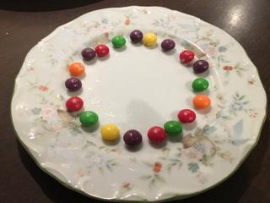
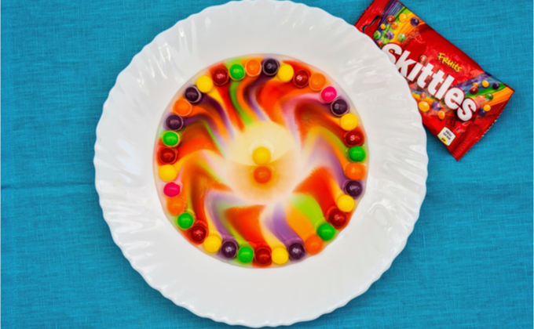
EKSPERIMENTAS
„Saldainių vaivorykštė “
Jums reikės:
- lėkštės;
- Skittles saldainių;
- šilto vandens.
Eiga:
saldainius kruopščiai išdėlioti lėkštutėje.
užpilti šiltu vandeniu.
Kas atsitinka? Belieka stebėti kaip juda spalvos ir tarytum dažai išsilieja į vaivorykštę.
Visą tai nuo šilto vandens sąsajos su maistiniais dažais, kuriais nudažyti saldainiukai.

Slide 10
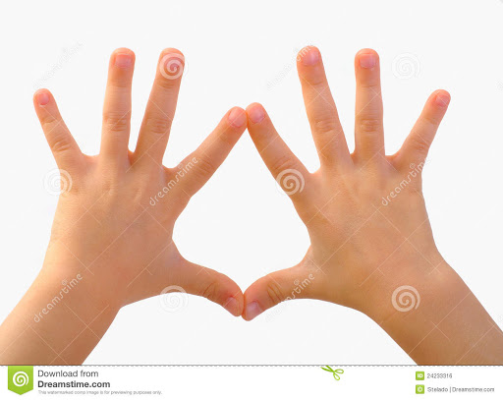
EKSPERIMENTAS
Jums reikės:
3 dubenėlių;
karšto, drungno ir ledinio vandens.
„Šiltas ar šaltas?“
Eiga:
į vieną dubenį pripilti karšto, į kitą-drungno, o trečią-ledinio vandens.
dešinę ranką panardink į karštą, o kairę-į šaltą vandenį.
po kelių minučių rankas ištrauk, pakratyk ir iš karto panardink į drungną vandenį.
Kas atsitinka? Įmerkus dešinę (įkaitusią) ranką atrodo šaltas, o kairę (atvėsusią)-šiltas. Taip atsitinka, nes iš karštame vandenyje įkaitusios rankos šiluma srūva į drungną vandenį. Šilumos atidavimas juntamas kaip šaltis. Lediniame vandenyje atvėsusi ranka gauna šiek tiek šilumos iš drungno vandens, dėl to jis atrodo šiltas.

Slide 11
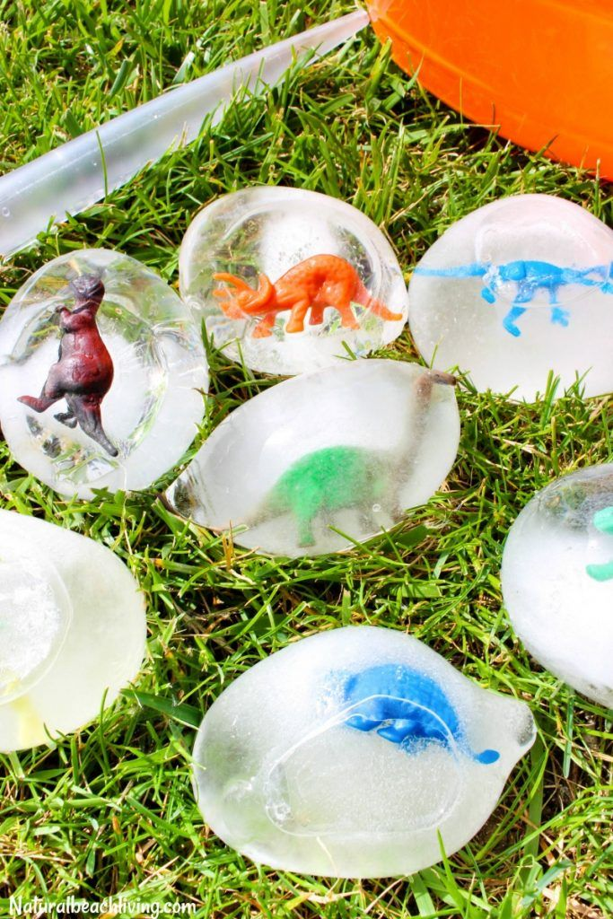
EKSPERIMENTAS
„Ledo dovana“
Jums reikės:
plastikinio indo;
plastikinės figūrėlės.
Eiga:
figūrėlę įdėk į indą ir pripilk jį vandens.
indą palaikyk per naktį šaldymo kameroje arba lauke spaudžiant šaltukui.
išimk indą iš šaldymo kameros ir užpilk iš išorės šiek tiek šilto vandens.
Kas atsitinka? Užšalusį ledą galima išimti iš formelės, plastikinė figūrėlė yra įšalusi lede. Lede įšalę gyvūnai gerai išsilaiko tūkstančius metų.

Slide 12
VAIKAI JŪS ESATE DRĄSŪS IR SMALSŪS.
PAMĖGINKITE KARTU SU SAVO TĖVELIAIS ATLIKTI PATIKUSIUS, DAR NEIŠBANDYTUS EKSPERIMENTUS. O GAL ŽINOTE DAR KITŲ EKSPERIMENTŲ? LABAI LAUKSIME JŪSŲ ATLIKTŲ DARBŲ!
Atliktus darbus nufotografuoja ir siunčia:
aisguob@gmail.com

